Slide 1

I2C DEVICE DRIVER

Slide 2
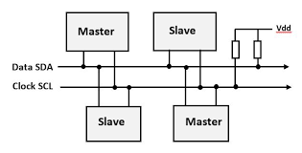
PROTOCOL OVERVIEW
Giao thức truyền thông 2 dây(SDA & SCL).
Hoạt động theo cơ chế Master - Slave.
Xác định slave trên bus thông qua địa chỉ(7/10-bit)

Slide 3
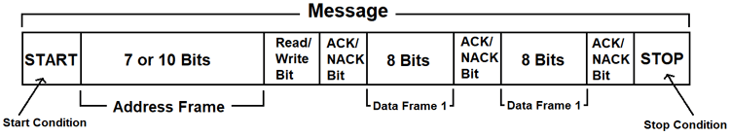
FRAME FORMAT
Start Condition: Thông báo bắt đầu gửi/nhận dữ liệu
Address Frame: Địa chỉ slave mà master muốn giao tiếp
Read/Write: Quyết định chiều dữ liệu.
ACK/NACK: Thông báo hoạt động thành công hay thất bại
Stop Condition: Thông báo kết thúc gửi nhận dữ liệu

Slide 4
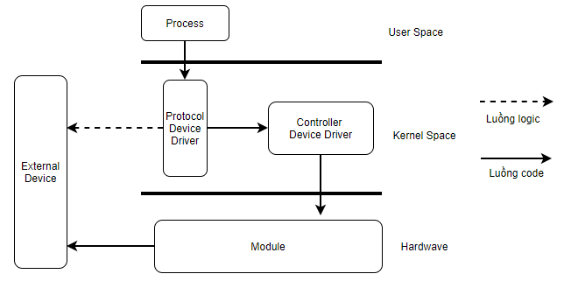
PROTOCOL-CONTROLLER MODEL
Sử dụng cho những module điều khiển hoặc giao tiếp với thiết bị bên ngoài
Tách biệt giữa tương tác với module và thiết bị bên ngoài

Slide 5
I2C-CLIENT OVERVIEW
Trong mô hình protocol-controller, i2c-client thuộc loại protocol
I2C-Client được chia làm 2 thành phần:
I2C-Device: Chứa đia chỉ và bus device nằm trên, mỗi địa chỉ sẽ chỉ có duy nhất một i2c-device tại một thời điểm.
I2C-Driver: Thực hiện giao tiếp và điều khiển thiết bị, và sẽ sử dụng i2c-device để xác định địa chỉ và bus mà thiết bị nằm trên.
Notes:
-
Chỉ có thể điều khiển duy nhất một thiết bị trên một địa chỉ tại một thời điểm
- Tách biệt thông số phần cứng với driver
- Tái sử dụng code với nhiều device cùng loại

Slide 6
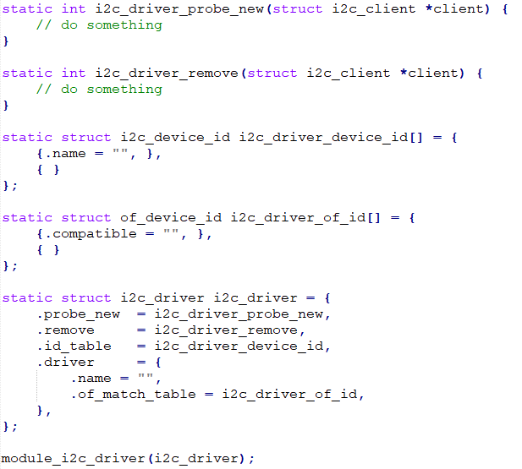
I2C-DRIVER IMPLEMENT
struct i2c_driver là cấu trúc được dùng đăng ký i2c-driver
probe_new được gọi khi được match với i2c-device
remove bị gọi khi unmatch với i2c-device
id_table và of_match_table là được sử dụng để chọn i2c-device sẽ match với i2c-driver
module_i2c_driver là macro được sử dụng để đăng ký i2c-driver

Slide 7
TRANSFER DATA
Kernel cung cấp 2 api gửi/nhận dữ liệu:
int i2c_master_send(struct i2c_client *client, const char *buf, int count);
int i2c_master_recv(struct i2c_client *client, char *buf, int count);
client được api sử dụng để xác định i2c-device giao tiếp
buf là dữ liệu được gửi/nhận
count là số lượng dữ liệu gửi/nhận được tính theo byte

Slide 8
I2C-DEVICE
Có 3 phương pháp đăng ký i2c-device
Device Tree: Phương pháp đơn giản, trực quan và phổ biến nhất
Detect Device: Phương pháp khá phức tạp và thường được sử dụng cho những device giữ nhiều địa chỉ trên bus
Sysfs: Chỉ được sử dụng với mục đích debug

Slide 9
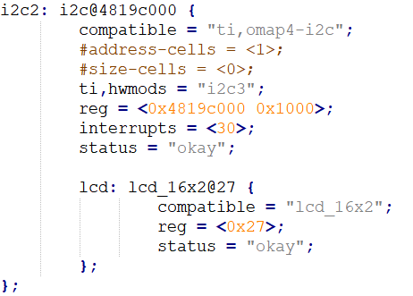
DEVICE TREE
i2c-device nằm trên i2c-bus nào thì sẽ là node con của i2c-bus đó
compatible cùng với of_match_table trong struct i2c_driver để xác định i2c-driver sẽ match
reg là địa chỉ của thiết bị nằm trên i2c-bus
status là enable/disable i2c-device

Slide 10
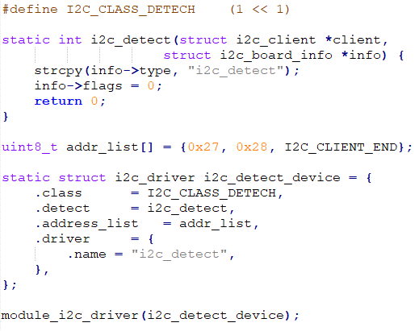
DETECH DEVICE
address_list: là danh sách địa chỉ sẽ được thăm rò
detect: được gọi khi phát hiện được i2c-device, khi được gọi ra nó cần phải khởi tạo type và flags trong struct i2c_board_info.
class: Sẽ được AND với class của i2c-adapter để xác định class được i2c-bus hỗ trợ

Slide 11
SYSFS
Phương pháp sysfs chỉ nên được sử dụng với mục đích debug
Đăng ký i2c-device trong kernel không thành công
Tạo nhanh một i2c-device sử dụng để test
Đăng ký một i2c-device:
echo “name” “address” > /sys/bus/i2c/devices/i2c-%d/new_device
Hủy đăng kí một i2c-device:
echo “address” > /sys/bus/i2c/device/i2c-%d/delete_device

Slide 12
I2C-DEV OVERVIEW
Phương pháp cho phép truy cập i2c-device ở user-space thông qua device file
Mỗi một i2c-bus được đăng ký sẽ tạo ra một i2c-dev
Cấu trúc tên của i2c-dev là i2c-%d, trong đó %d chính là id của i2c-bus
Chương trình phải thêm #include <linux/i2c-dev.h> để có thể sử dụng

Slide 13
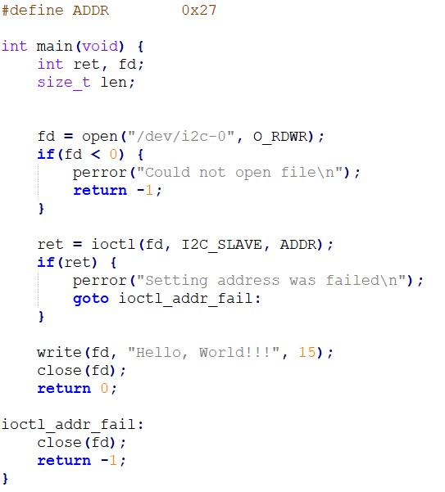
I2C-DEV IMPLEMENT
Đầu tiên, thực hiện open() i2c-bus mà i2c-device đang nằm ở trên
Thiết lập địa chỉ của i2c-device bằng ioctl() với cờ I2C_SLAVE hoặc I2C_SLAVE_FORCE
Gửi/nhận dữ liệu sẽ được thực hiện bằng read()/write().
Gọi close() khi không còn sử dụng

Slide 14
I2C-ADAPTER
Trong mô hình protocol-controller, i2c-adapter thuộc loại controller
struct i2c_adapter là cấu trúc được sử dụng để lưu trữ thông tin và đăng ký của i2c-adapter:
struct i2c_algorithm là cấu trúc bắt buộc, nó đảm nhận gửi/nhận dữ liệu trên i2c-bus
struct i2c_bus_recovery_info là cấu trúc không bắt buộc, nó gửi sử dụng khi muốn phục hồi lại i2c-bus
struct i2c_adapter_quirks là cấu trúc không bắt buộc và được sử dụng để giới hạn số lượng frame, dữ liệu của frame ở mỗi lần gửi/nhận dữ liệu

Slide 15
I2C-ADAPTER
Đăng ký
int i2c_add_adapter(struct i2c_adapter *);
Hủy đăng ký
void i2c_del_adapter(struct i2c_adapter *);

Slide 16


